Slide 1
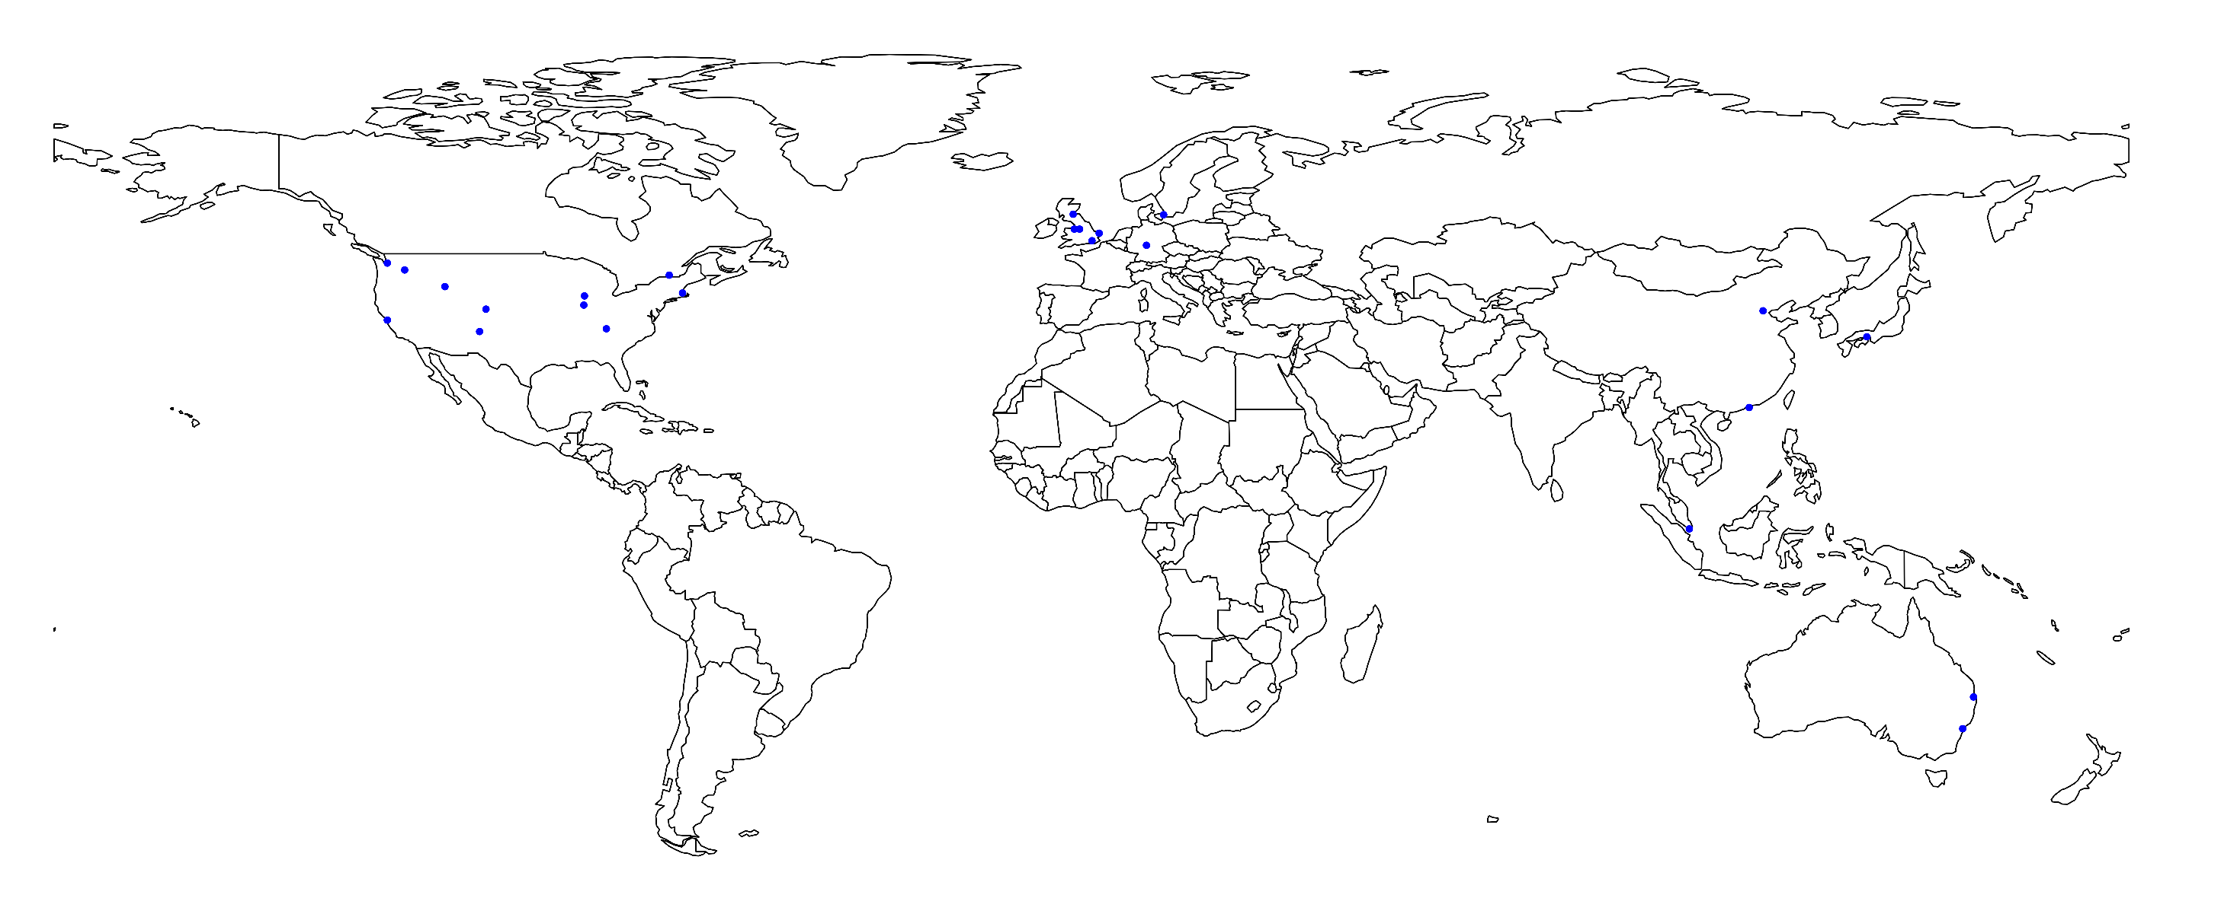
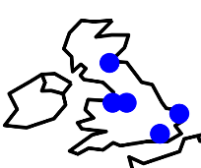
17.
10.
19.
2.
3.
1.
9.
5.
11/18.
1.
6.
4.
8.
12.
7.
13.
14.
15.
16.

